Slide 1
화면 구현
서정현

Slide 2

목차
A table of contents.
1.
문제 1 - 프로젝트 구성
2.
문제 2 – 게시판 목록
3.
문제 3 – 회원정보 비밀번호 인증
4.
문제 4 – 회원정보 설정

Slide 3
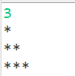
1. 문제 1 – 프로젝트 구성
1. 프로젝트명 : Jboard2
2. 데이터베이스 : java_board
3
3. 개발 도구 : java2, JSP, Tomcat9, MySQL8
4
4. 작업 내용 : 회원 정보수정 기능 추가하기
5
5. 제출 내용
- 추가된 Controller, View, Model(Service, DAO) 코드 및 설명
- 기능 동작 테스트 및 시연 화면
실행 결과 값
3
2

Slide 4
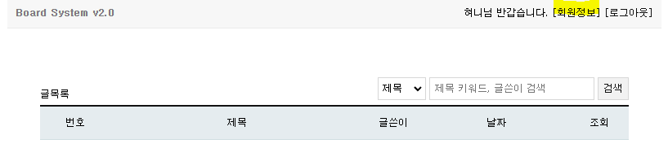
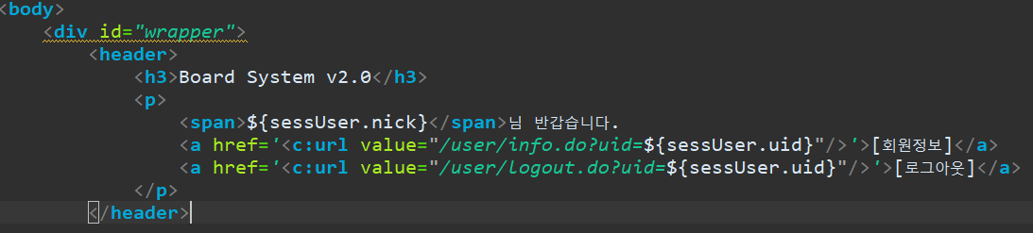
2. 문제 2 – 게시판 목록
1. 게시판 목록 상단 헤더 회원정보 링크 추가
3
4
5
실행 결과 값
3
2

Slide 5
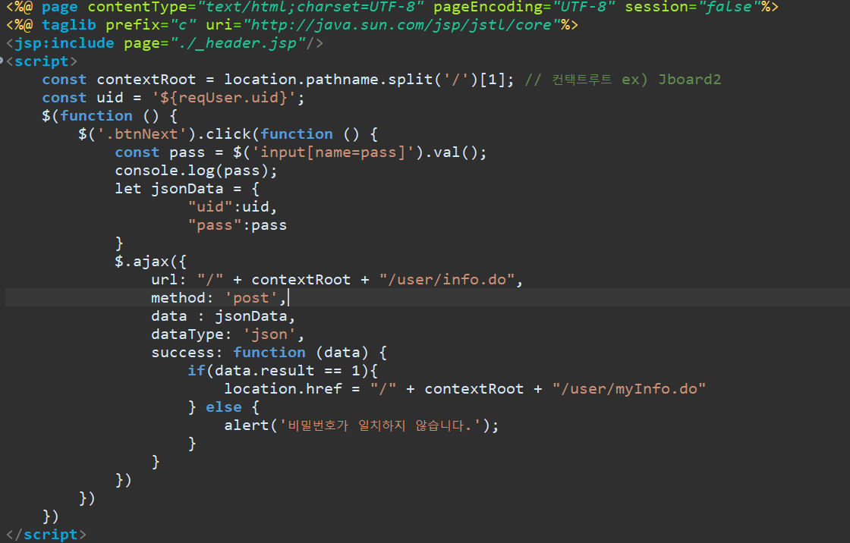
3. 문제 3 – 회원정보 비밀번호 인증
2. 비밀번호 입력 후 다음 버튼 클릭(AJAX 이용하여 회원인증) - Script
3
4
5
실행 결과 값
3
2

Slide 6
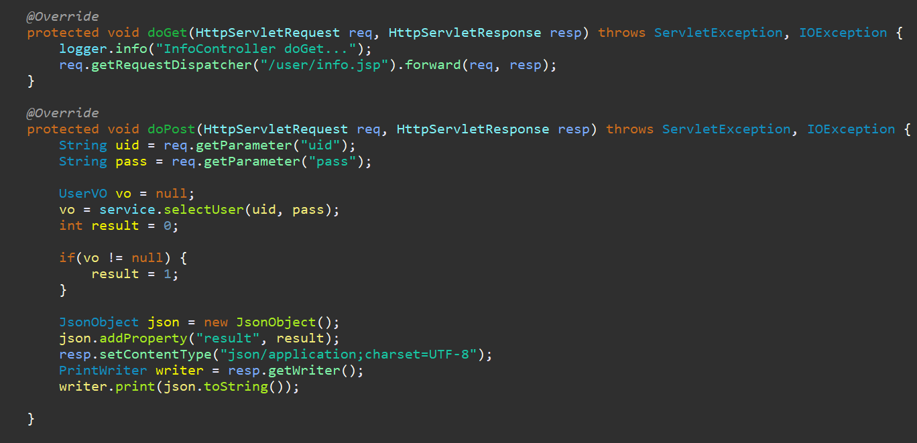
3. 문제 3 – 회원정보 비밀번호 인증
3. 비밀번호 입력 후 다음 버튼 클릭(AJAX 이용하여 회원인증) - InfoController.java
3
4
5
실행 결과 값
3
2

Slide 7
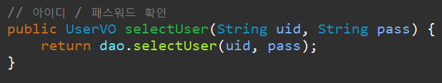
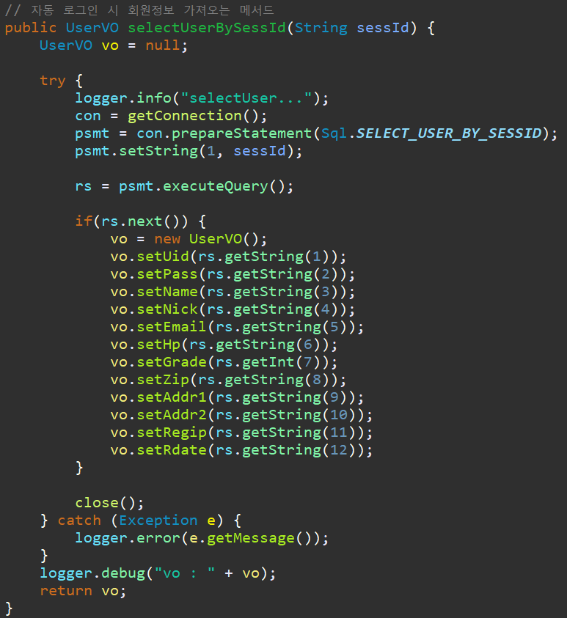
3. 문제 3 – 회원정보 비밀번호 인증
3. 비밀번호 입력 후 다음 버튼 클릭(AJAX 이용하여 회원인증) - UserService 및 UserDAO
3
4
5
※ 회원 정보를 조회한후 조건에 해당하는 회원이 있을 경우 회원 설정 화면으로 이동
실행 결과 값
3
2

Slide 8
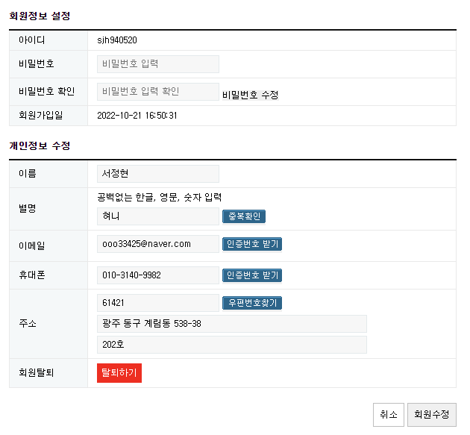
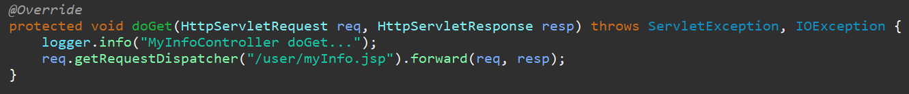
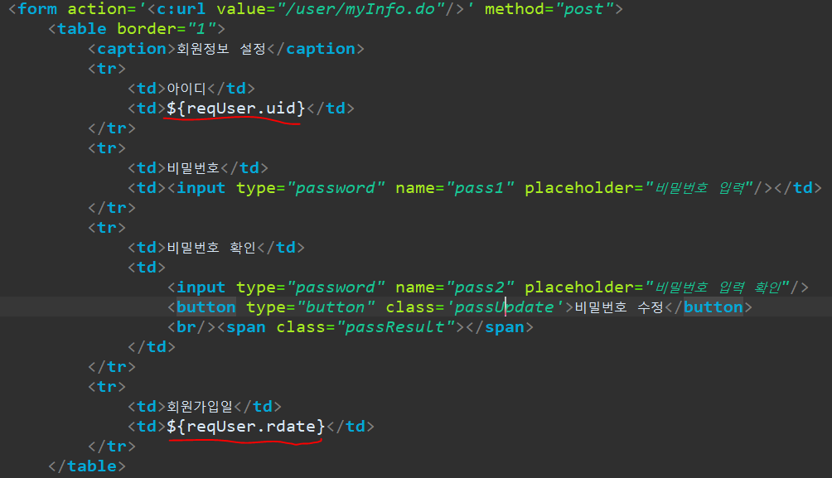
문제 4 – 회원정보 설정
1. 기본적인 사용자 정보 출력하기 - myInfo.jsp 및 myInfoController doGet
3
4
5
실행 결과 값
3
2

Slide 9
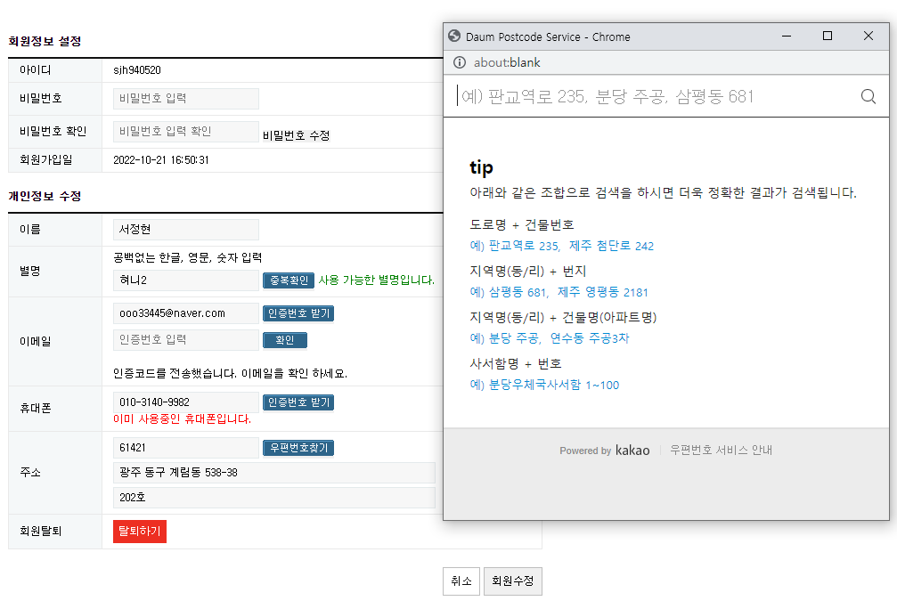
문제 4 – 회원정보 설정
2. 별명 중복 체크, 이메일 인증, 우편번호 검색기능 구현하기
3
※ 기존에 회원가입에 이용한 validation.js를 활용
4
5
실행 결과 값
3
2

Slide 10
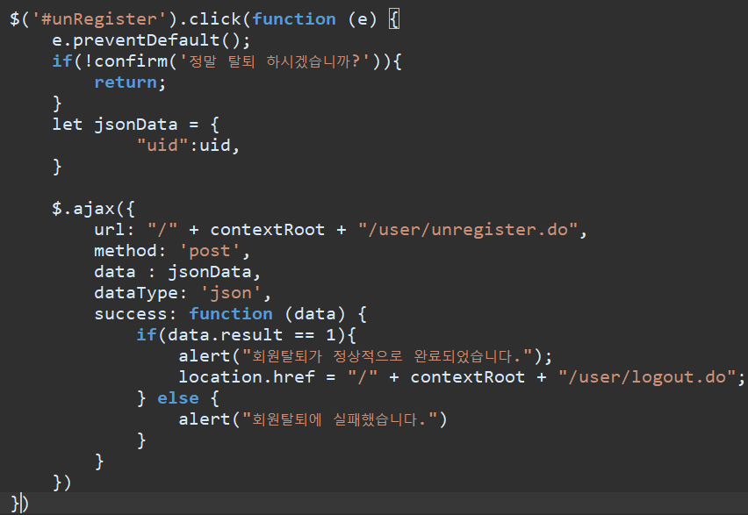
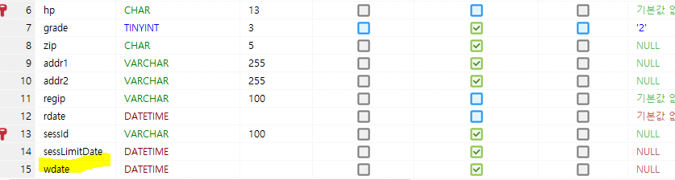
문제 4 – 회원정보 설정
3. 탈퇴하기 기능 구현
- 탈퇴시 회원 grade = 0 으로 수정
- 탈퇴 날짜 입력받기(탈퇴 날짜 컬럼 : wdate 추가)
- 탈퇴 완료 후 로그인으로 이동
3
4
5
실행 결과 값
3
2
※ 탈퇴하기 버튼을 누르면 회원 아이디를 통해 해당 회원의 정보를 수정하는 AJAX
성공 시 : logout을 한 후에 login화면을 보여줌.
실패 시 : 회원탈퇴에 실패에 대한 안내를 함.

Slide 11
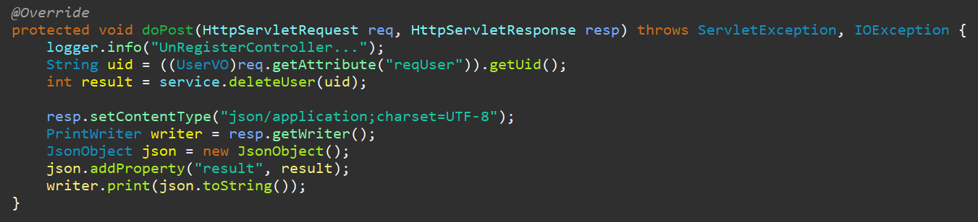
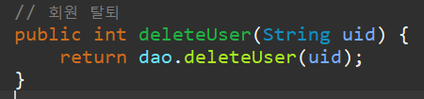
문제 4 – 회원정보 설정
3. 탈퇴하기 기능 구현
- unregisterController.java
3
4
5
실행 결과 값
3
- UserService.java
2

Slide 12
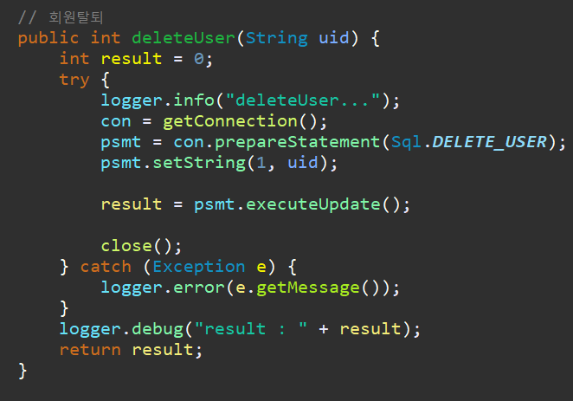
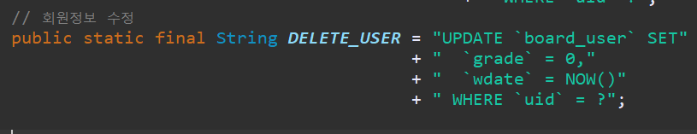
문제 4 – 회원정보 설정
3. 탈퇴하기 기능 구현
- UserDAO.java
3
4
5
실행 결과 값
3
2

Slide 13
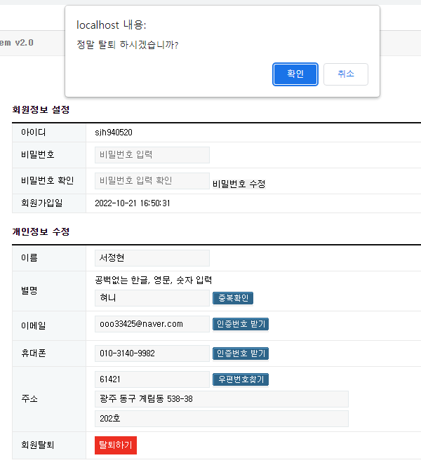
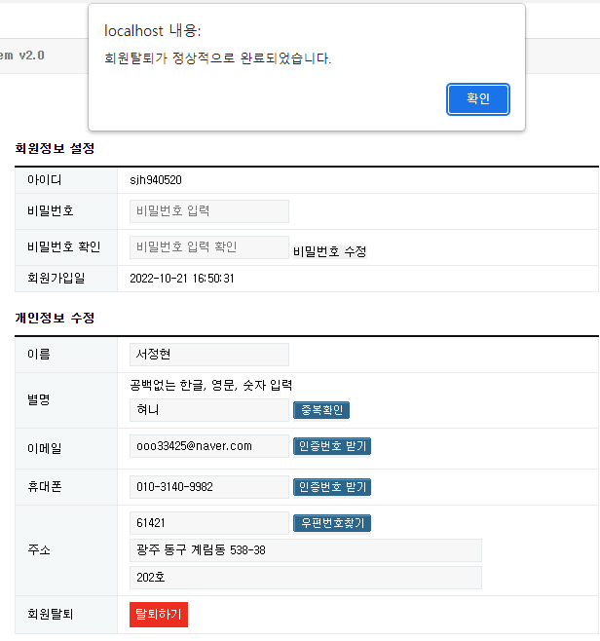
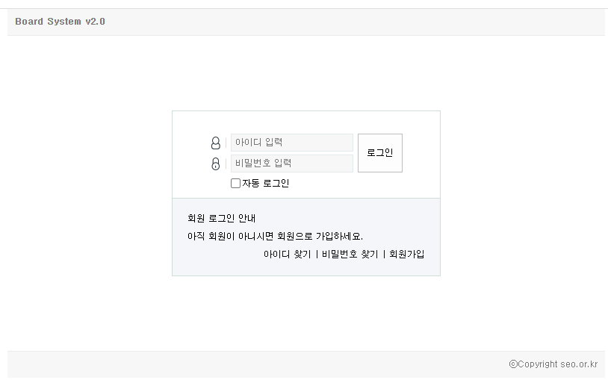
문제 4 – 회원정보 설정
3. 탈퇴하기 기능 구현 – 시연 화면
3
4
5
실행 결과 값
3
2

Slide 14
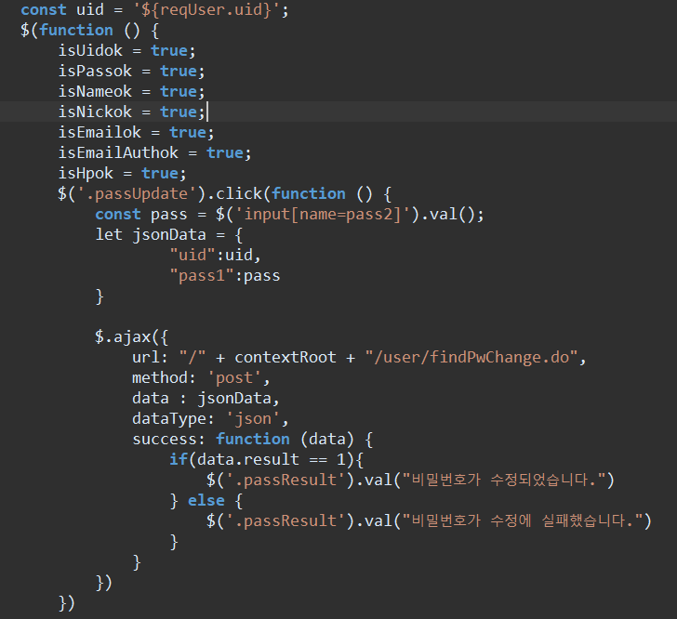
문제 4 – 회원정보 설정
3. 회원 수정하기 기능 구현
- 비밀번호를 입력하지 않으면 기존 비밀번호 유지
- 이름, 별명, 이메일, 휴대폰, 주소 수정하기
- 회원수정 후 게시판 목록으로 이동
3
4
※ 비밀번호 수정 버튼을 누르면 실행되는 AJAX
5
실행 결과 값
3
2

Slide 15
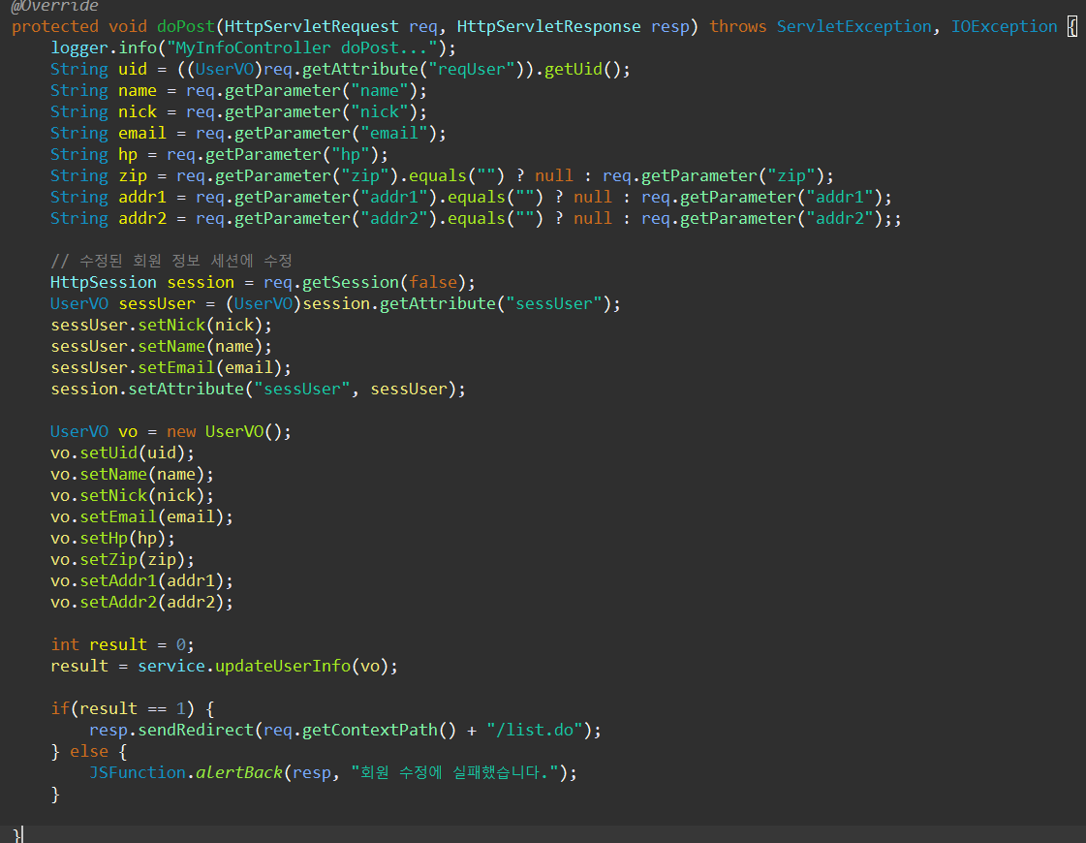
문제 4 – 회원정보 설정
3. 회원 수정하기 기능 구현
- 이름, 별명, 이메일, 휴대폰, 주소 수정하기
3
※ 회원수정 버튼을 누르면 myInfoController로
넘어오면서 수정을 진행한다.
4
5
실행 결과 값
3
2

Slide 16
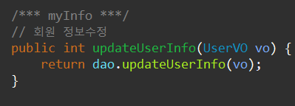
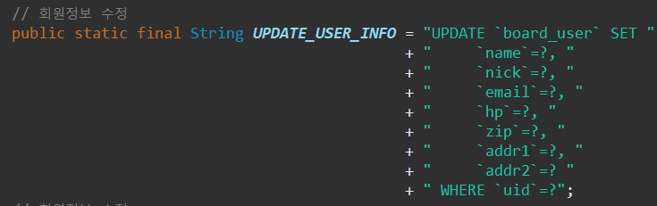
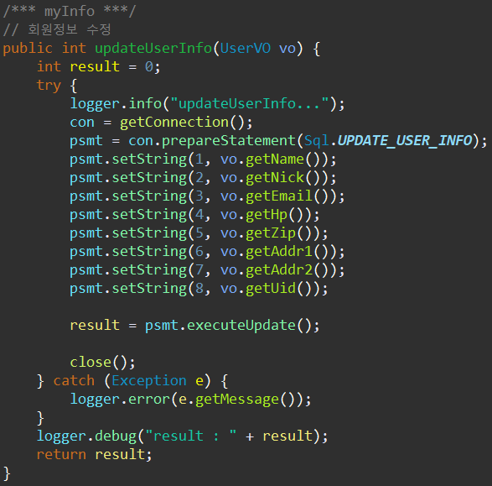
문제 4 – 회원정보 설정
3. 회원 수정하기 기능 구현
- 이름, 별명, 이메일, 휴대폰, 주소 수정하기 – Userservice.java 및 UserDAO.java
3
4
5
실행 결과 값
3
2

Slide 17
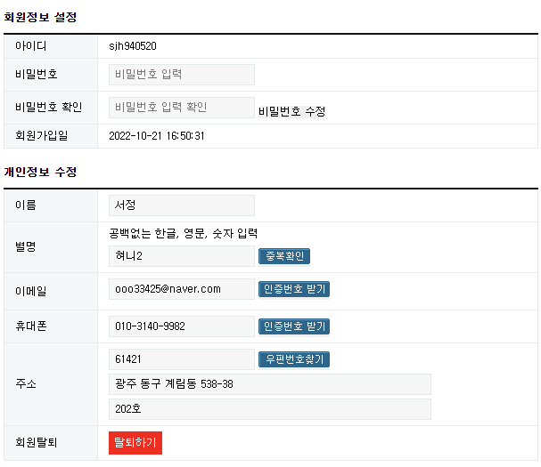
문제 4 – 회원정보 설정
3. 회원 수정하기 기능 구현 - 시연화면
3
4
5
실행 결과 값
3
2

Slide 18

감사합니다

